Slide 1
시설 별 평면도

Slide 2
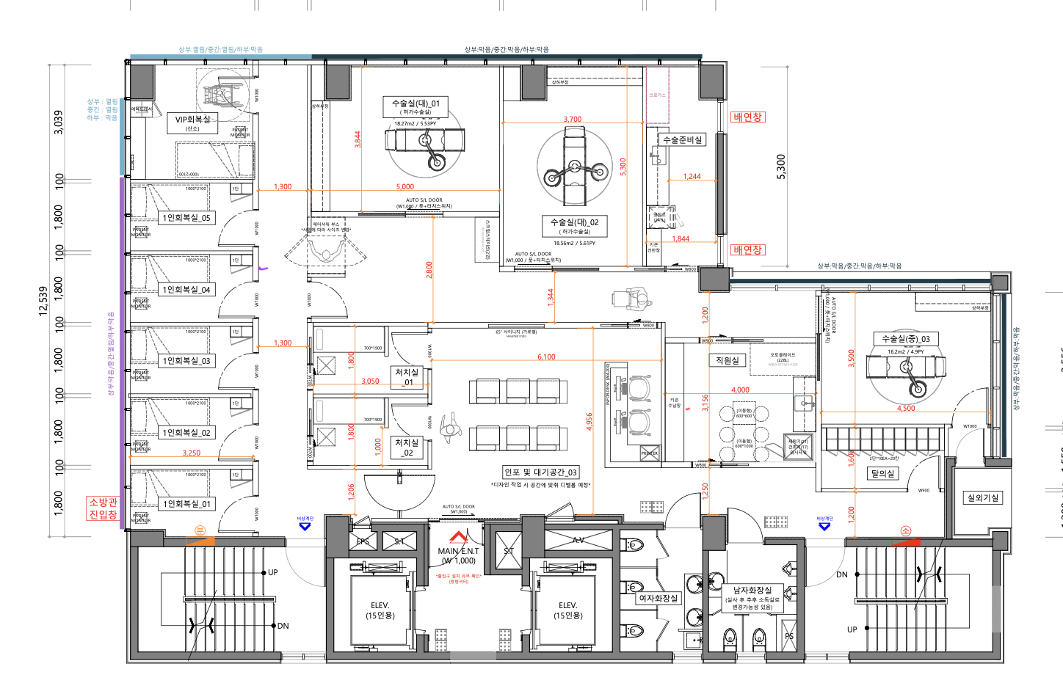
인체세포보관실

Slide 3
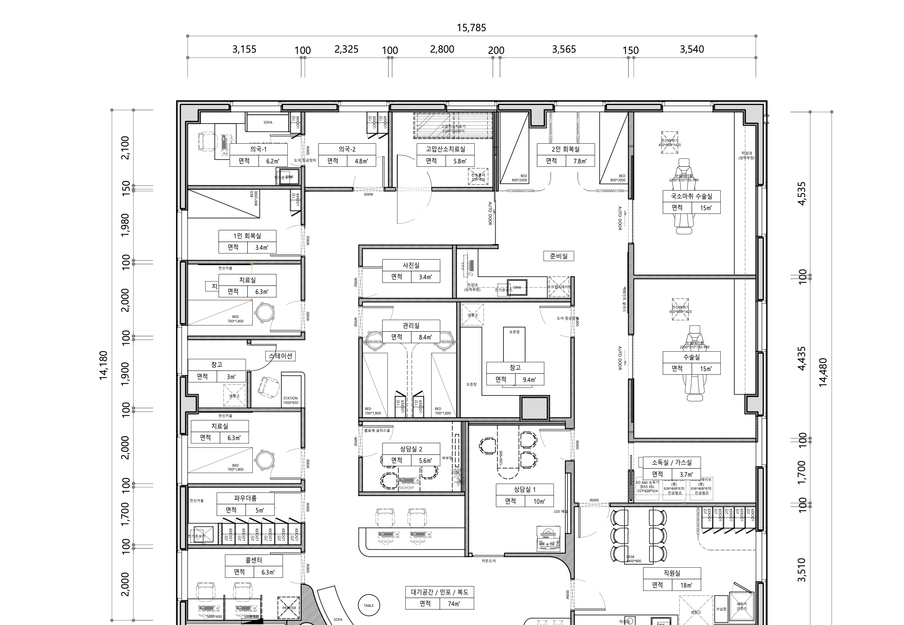
기록보관실

Slide 4
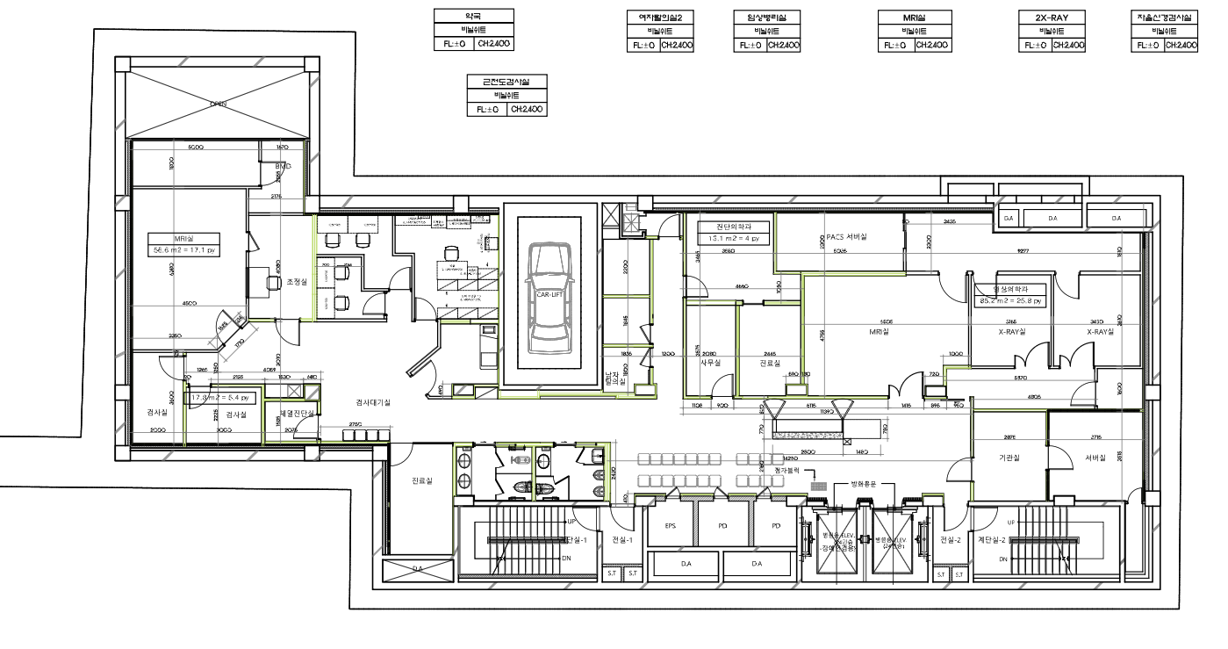
혈액검사 등 검사실

Slide 5
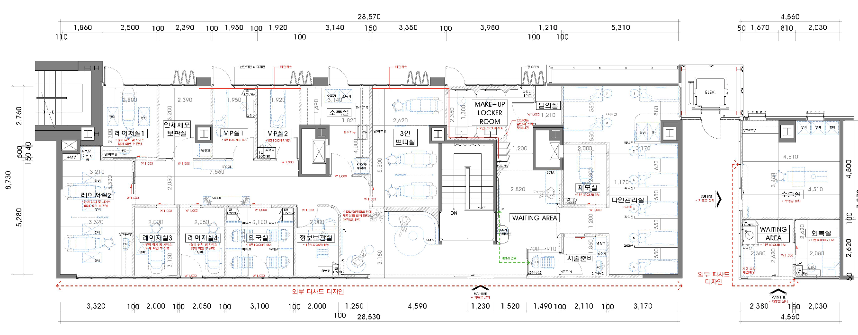
처치실 - 수술실

Slide 6
처치실 - 회복실

Slide 7
처치실 - 소독시설

Slide 8
평면도 예시

Slide 9
회복실
수술실
소독시설-세척
인체세포보관실
소독시설-멸균

Slide 10
인체세포등 보관실
혈액검사 등 검사실
기록보관실

Slide 11
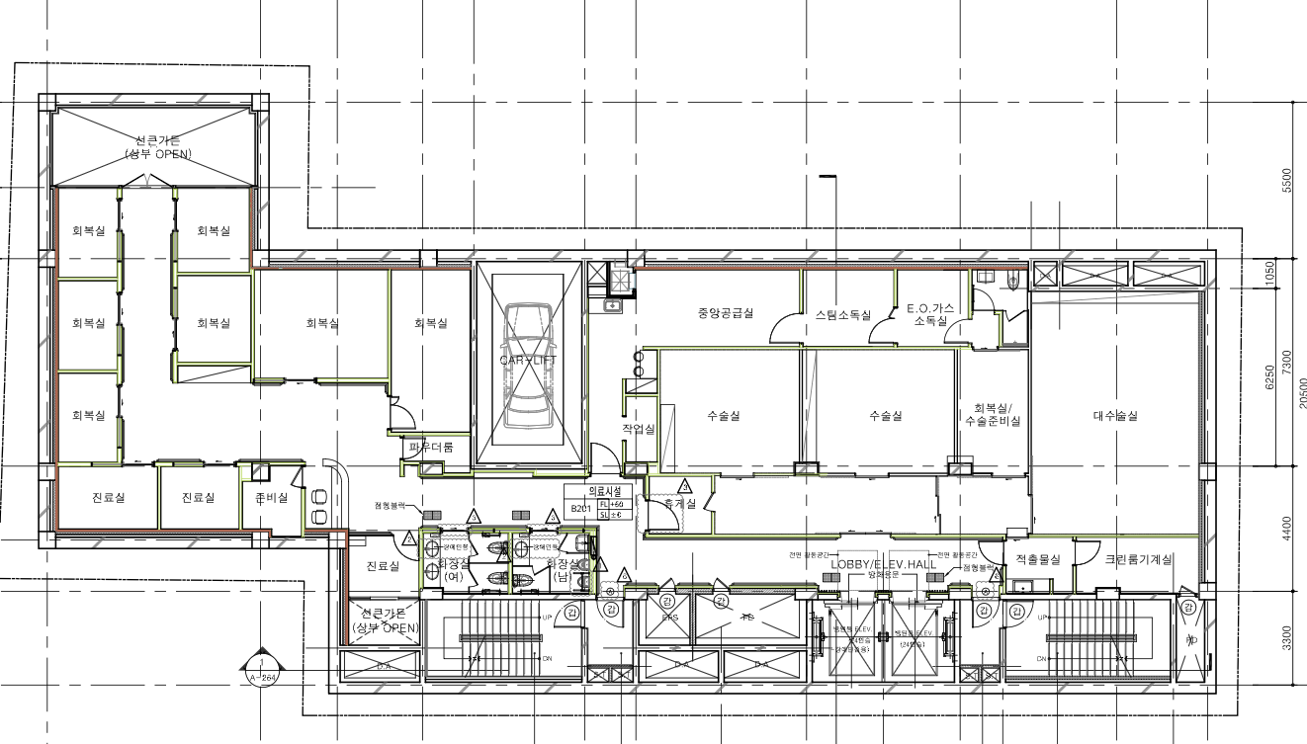
소독시설
ㅁ
ㅁ
회복실
수술실

Slide 12
회복실
수술실
소독시설-세척
인체세포보관실
소독시설-멸균

Slide 13
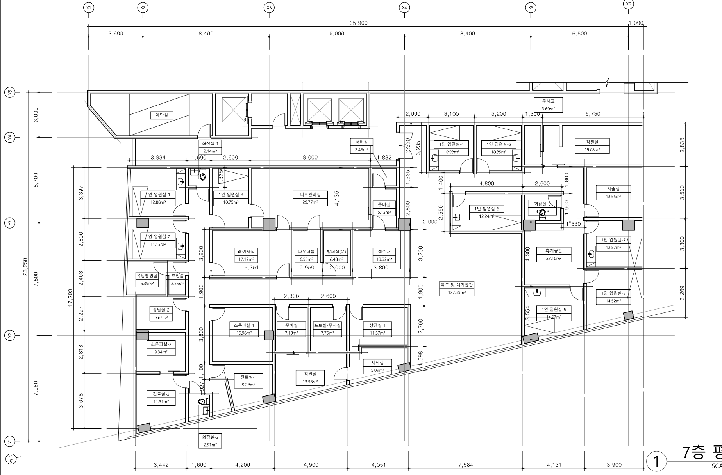
인체세포보관실
기록보관실
수술실
회복실
소독시설

